Slide 1

Vis moet zwemmen
Vismigratie van a(al) tot z(alm)
Willie van Emmerik
Projectleider Vis & Ecologie
Cluster Kennis en informatie
Sportvisserij Nederland
presentatie
Roon Bakels
Lerarenopleiding Biologie
Hogeschool Rotterdam
workshop

Slide 2
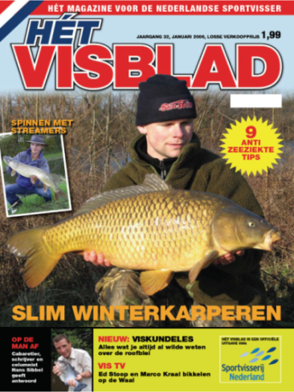

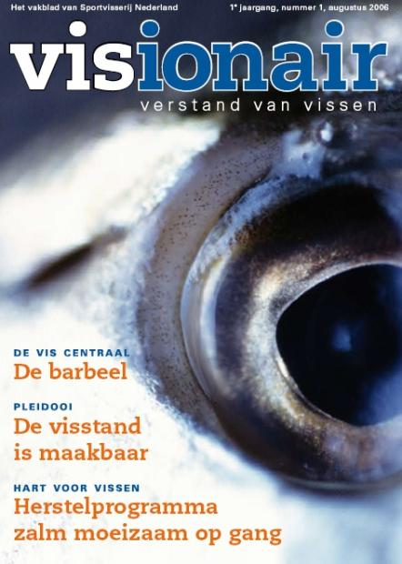
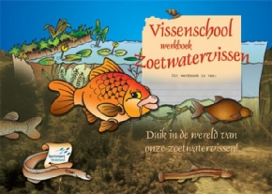
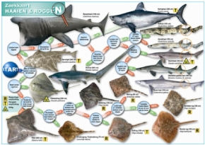
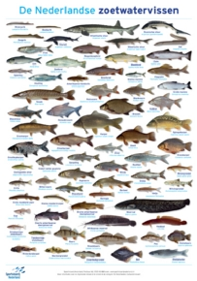

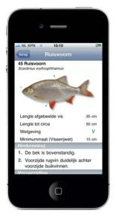
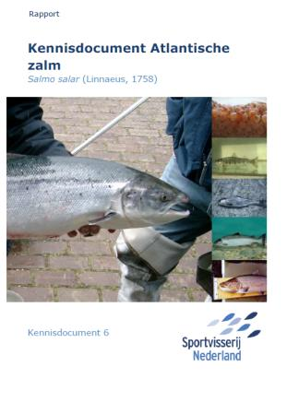
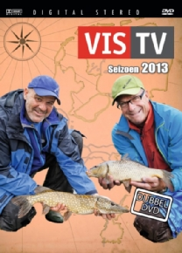
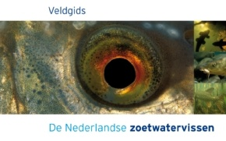
Sportvisserij Nederland?
Notes:
Korte intro Sportvisserij Nederland

Slide 3
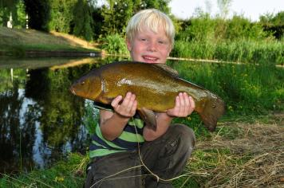
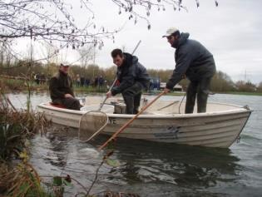
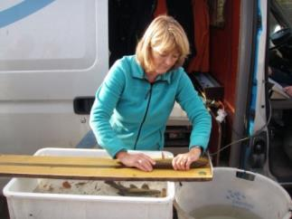
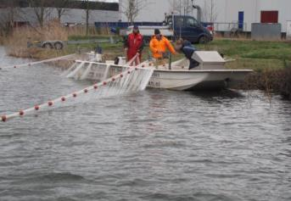
En verder
  Belangenbehartiging
  Organiseren wedstrijden
  Advisering
  Educatie – cursussen en voorlichting, jeugd
  Bibliotheek
  Databases (vismigratie, piscaria, visrechten)
  Onderzoek en projecten – visserijkundig, vissoorten
  Kennis van biologie en ecologie van vissen
  Inbreng deskundigheid bij platforms en projecten
  Vissennetwerk

Slide 4
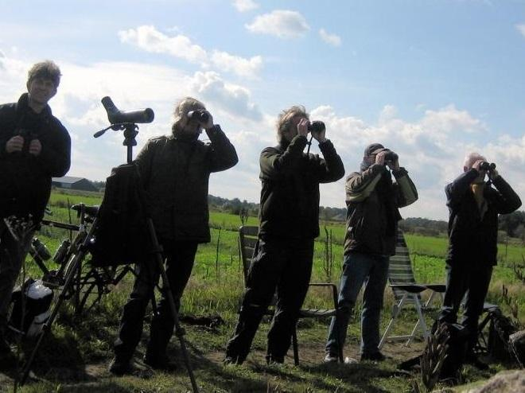
Vogels
Maar wat weet je over vissen ???

Slide 5
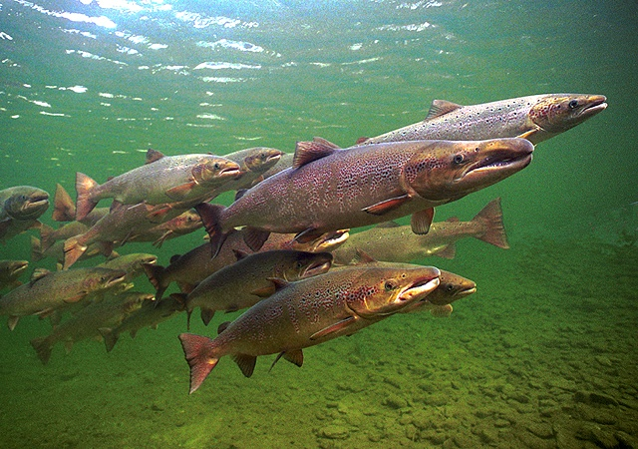
Vissen migreren ook!
Foto: Gilbert van Rijckevorsel

Slide 6
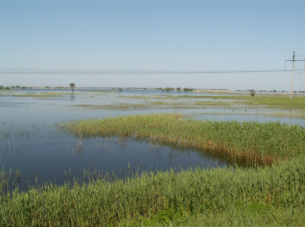
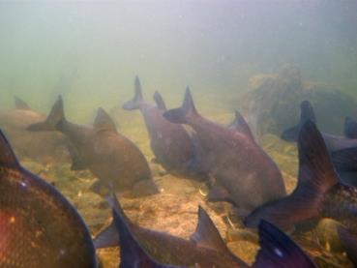
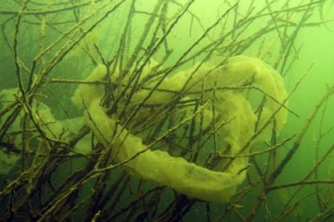
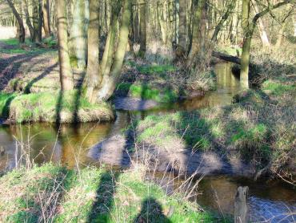
Wat is vismigratie ?
Voedsel zoeken en schuilen
Verschillende seizoenen
Verschillende levensstadia
Vluchten
(Her)kolonisatie gebieden

Slide 7
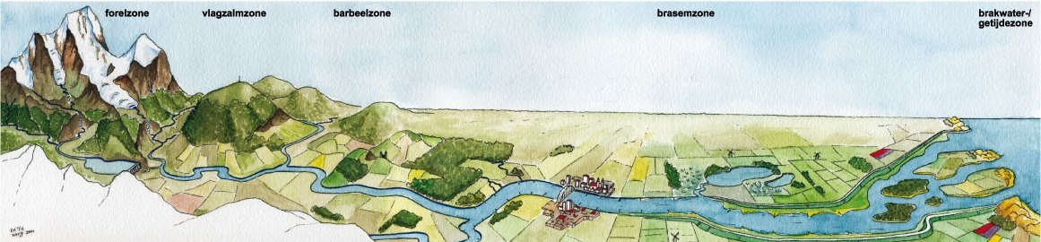
Migratietypen
zoet-zout trekvissoorten (diadroom)
riviertrekvissen (potamodroom)
regionaal migrerende
en standvissen

Slide 8
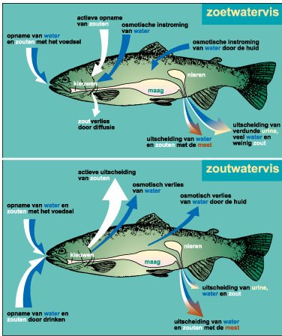
Aanpassingen aan zoet- zout
Trekvissoorten omschakelen van zoet naar zout en v.v.
Geleidelijke overgang van zoet naar zout nodig (anders dodelijk)
Door o.a. Deltawerken overgangszone bijna overal verdwenen in Nederland

Slide 9
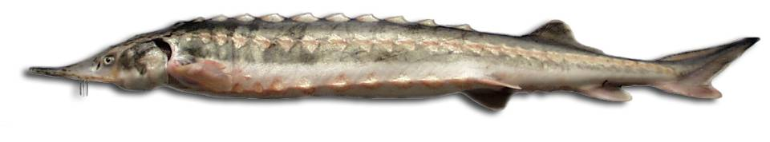
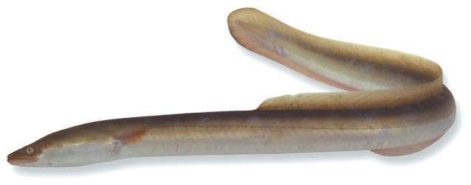
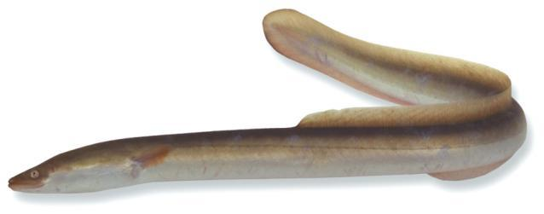
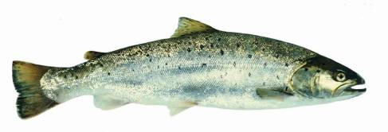
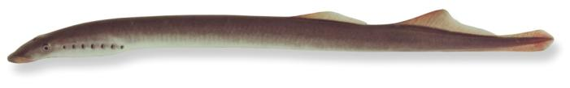
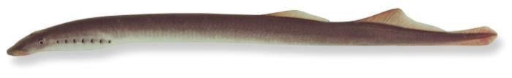
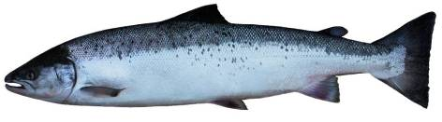
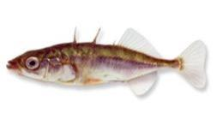
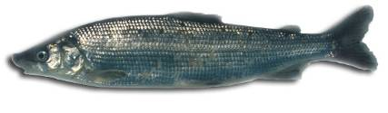
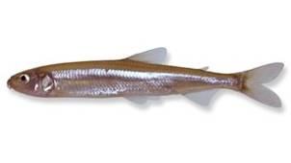
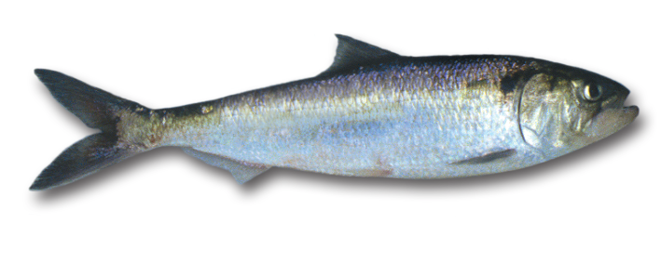
Zoet-zout trekvissen
Notes:
Welke soorten zijn dit?

Slide 10
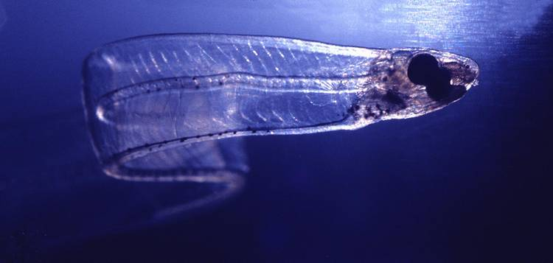
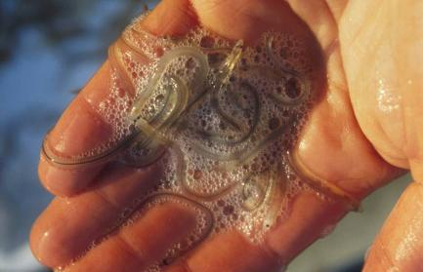
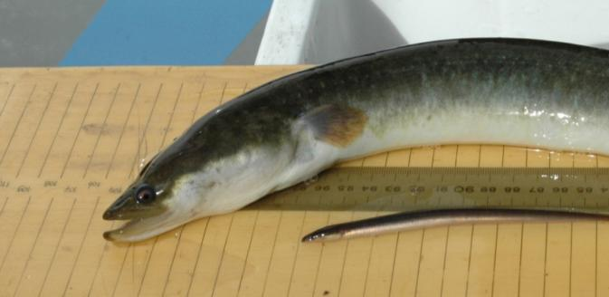
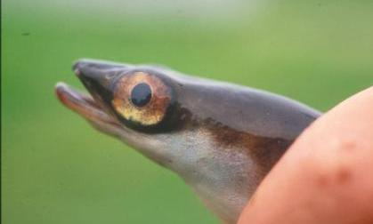
Levenscyclus aal of paling
Wilgebladlarve – op zee
Glasaal - trekt naar zoet
Voortplanting Sargassozee
Rode aal – zoet water
Schieraal – trekt naar zee

Slide 11
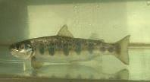
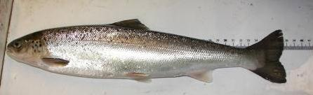
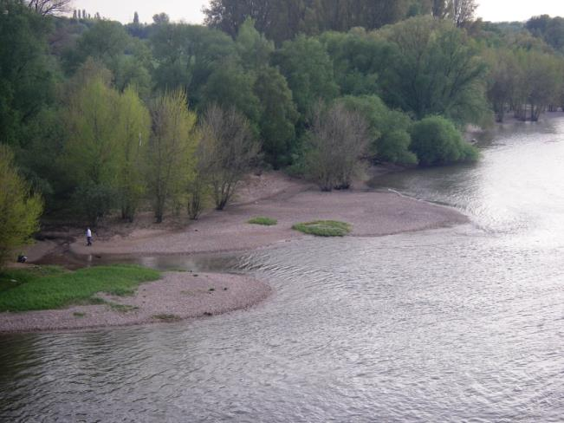
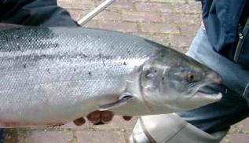
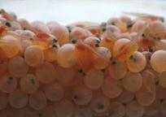
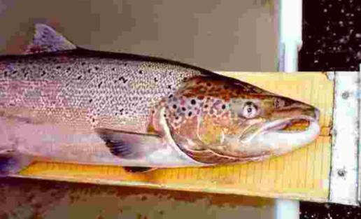
Levenscyclus zalm
parr
smolt
trekt naar zee
zakken de rivier af
Volwassen zalm
voortplanting naar zoet
eitjes /larven

Slide 12
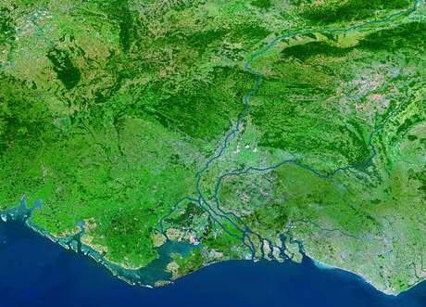
Nederland - rivierdelta
Notes:
Nederland op zijn kant

Slide 13
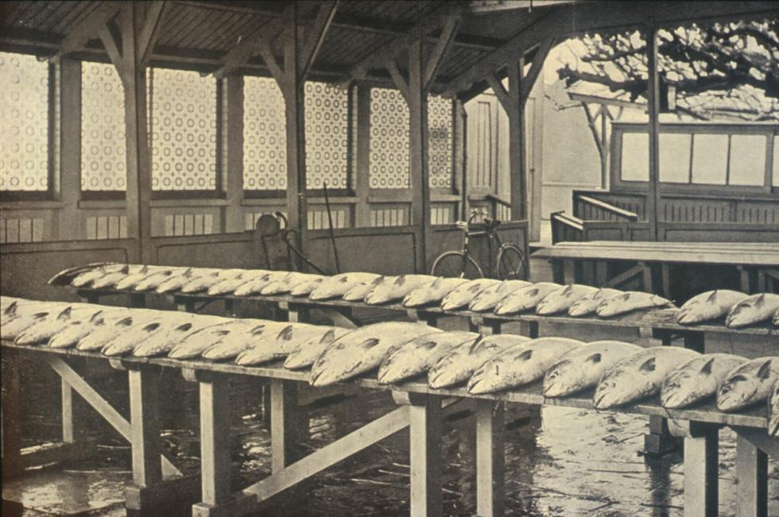
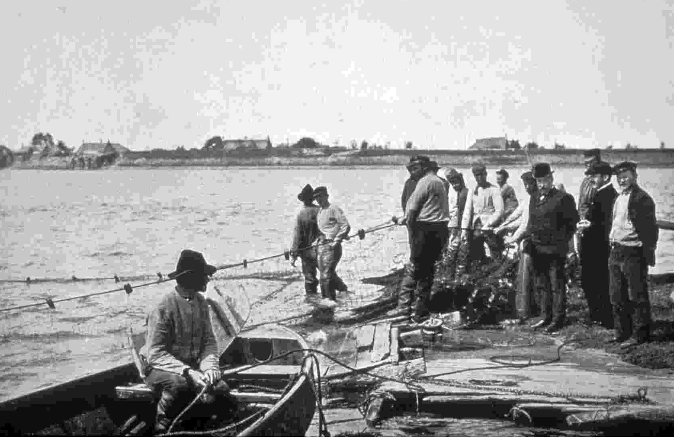
Zalm was ooit een algemene vis
Visserij op de Benedenrivieren
Notes:
Stukje historie

Slide 14
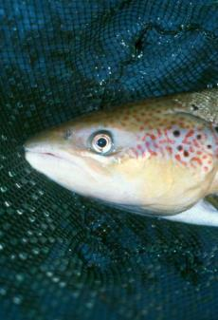
Zalm aanvoer
Ook sterke achteruitgang alle andere trekvissoorten:
steur, forel, paling, elft, houting, prikken, spiering
Notes:
Op de afslag

Slide 15
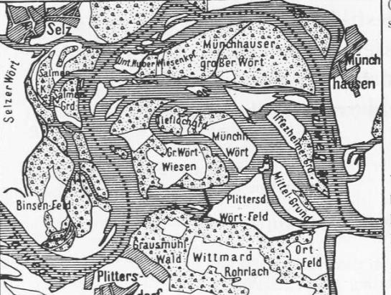
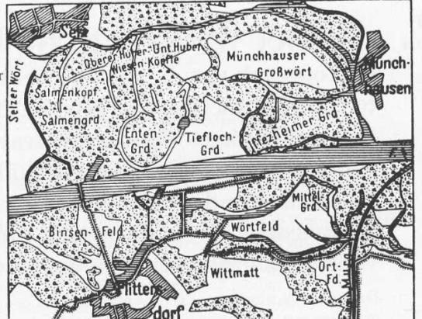
Oorzaken afname trekvissoorten
Verontreiniging
Habitatvernietiging (o.a. normalisering / kanalisering van rivieren en beken)
Overbevissing
Barrières (stuwen, gemalen, sluizen, waterkracht-centrales)
Scheepvaart

Slide 16
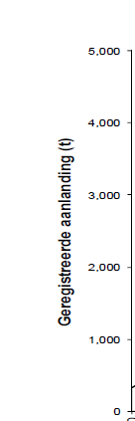
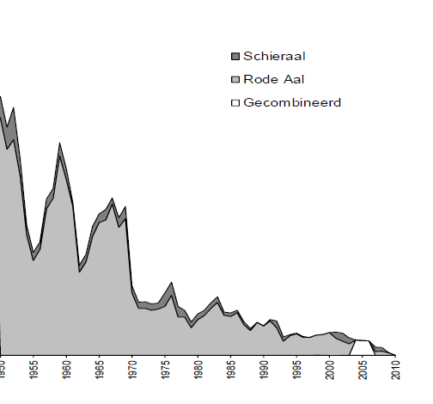

Trend aanlanding aal IJsselmeer visafslagen
Naar IMARES, 2011

Slide 17




Knelpunten voor de aal
Naast migratieknelpunten
Bodemvis - verontreinigingen
Overbevissing en consumptie
Verandering warme golfstroom?
Ziekten
zwemblaasparasiet

Slide 18

Zwemblaas
Homoloog aan long
Zweven in het water - hoogteroer
Infectie -> mogelijk slecht functioneren zwemblaas
Paai – 300-1200 m diepte

Slide 19




Barrières

Slide 20




Nog meer barrières

Slide 21

Vismigratiebarrières in Nederland

Slide 22


Springen over barrière
winde
Notes:
Winde- riviertrekvis
Valleikanaal
Meer bekend van de zalm

Slide 23


Niet passeerbare barrière
Foto: VBC Roerdal
Notes:
zalmachtige
Drang is groot

Slide 24



Passeren waterkrachtcentrale
Jonge zalm
Waterkracht ≠Groene stroom

Slide 25


‘knak’alen
Directe en uitgestelde sterfte

Slide 26


Beschadigde vis na gemaal passage
drukverschillen

Slide 27
Resumé
Er zijn veel migratieproblemen in ons land
Meeste vissen moeten migreren om te kunnen overleven/voortbestaan
Passeren kunstwerken -
  Soms onmogelijk
  Soms met schade aan vis
Maatregelen
Oplossingen

Slide 28


Stuw verwijderen

Slide 29


Aanleg vispassages
Bekkenpassage - natuurlijk

Slide 30

Technische vispassage
Lokstroom van belang
Notes:
Roer bij Roermond – vertical slot
Kort na opening eerste zalm gevangen.
<10 per jaar

Slide 31


Aalgoot

Slide 32


Visvriendelijk sluisbeheer
Loze schuttingen
Lekken
Lokstroom
Goedkoop

Slide 33


Visvriendelijke gemalen
laag toerental,
andere vorm schoepen
centrifugaalpomp
vijzel

Slide 34



Viswering
bellenscherm
Verjagen vis
Laagfrequent geluid
Fysieke wering:
Fijnmazige roosters
Licht (stroboscoop)

Slide 35
Kenmerken en gedrag vissen
Bepalend voor aanleg vispassage of andere maatregel
Zwemsnelheid
In- of nabij de bodem of pelagisch
Voorkeur voor stroming
Noodzaak om te rusten
Afmetingen
Migratieperiode(n)
Voortplantingswijze
Afschrikken turbine/gemaal
Attractiviteit – lokstroom
Trigger migratie – temperatuur, hoog water, maan
Notes:
In de bodem benthisch
Nabij de bodem demersaal

Slide 36

Migromat
Ingenieurbüro Flocksmühle
Vis in bak - Registreren verhoging activiteit vóór migratie
Early warning system
Tijdelijk stopzetten waterkrachtcentrale

Slide 37


Is de maatregel effectief?
Monitoring en evaluatie

Slide 38

Niet alleen herstel migratie
Ook herstel habitats

Slide 39


Zalmkweek voor herintroductie
Ouderdieren worden afgestreken
Jonge zalmpjes worden uitgezet in de Rijn
Homing

Slide 40



Onderzoek vismigratie en gedrag met telemetrie
  Merken vissen met transponders
  (o.a. zalm en zeeforel)

Slide 41


Infrastructuur telemetrieproject
Ligging detectiestations
Detectiestation

Slide 42


Herintroductie van vissoorten
elft
steur
Notes:
Elft, steur, zalm

Slide 43

Haringvlietsluizen ‘op een kier’
Notes:
Voorbeeld van verwijderen barriere

Slide 44


Afsluitdijk

Slide 45



Afsluitdijk - vismigratierivier
Geleidelijke zoet-zout overgang, geen verzilting IJsselmeer
Notes:
Subsidies, hoge kosten
Hopelijk gaat het niet zo lang duren als de Kier

Slide 46

Stand van zaken
Notes:
Ondertussen stand van zaken
Ca. 800

Slide 47

Bedankt voor uw aandacht
Vragen?

Slide 49
Vis moet zwemmen…….
Wetenschappelijke context
Leefwereldcontext
Beroepscontext
Groepjes van …collega’s
Concept(en) => leerdoel(en) => les(sen)
vvv

